Slide 1
Task Planning + Cobótica
Felipe Cruz Vásquez
Curso Dirigido I
Maestría en Automatización Industrial
Universidad Nacional de Colombia
Semestre 2025-I

Slide 2
Contenido
Human Robot Interaction (HRI)
Inteligencia Artificial
Cobótica
Planificación Automática
1

Slide 3


Human Robot Interaction (HRI)
Interacción física
Espacio
Tarea
Human Robot Interaction (HRI)
Interacción cognitiva
Comunicación
Aprendizaje
Interacción social
Sentimientos
Seguridad
2

Slide 4
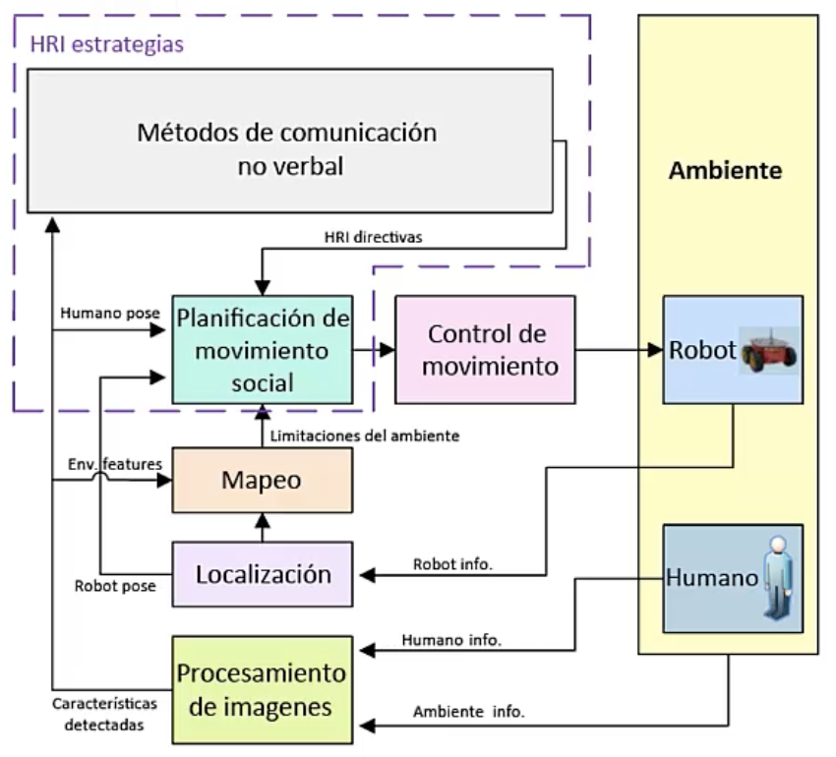
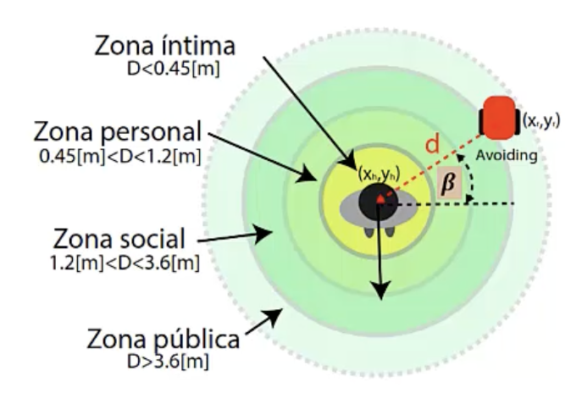
Interacciones
[B]
[A]
3

Slide 5
Historia HRI
Leyes de la robótica de Asimov
(1942)
Multidisciplinar
Robótica, Psicología, PLN, etc.
(1990)
Conferencia Internacional sobre Robots Humanoides
(2000)
Reunión Anual de la Sociedad de Factores Humanos y Ergonomía
Conferencia Internacional ACM/IEEE sobre interacción humano-robot
4

Slide 6
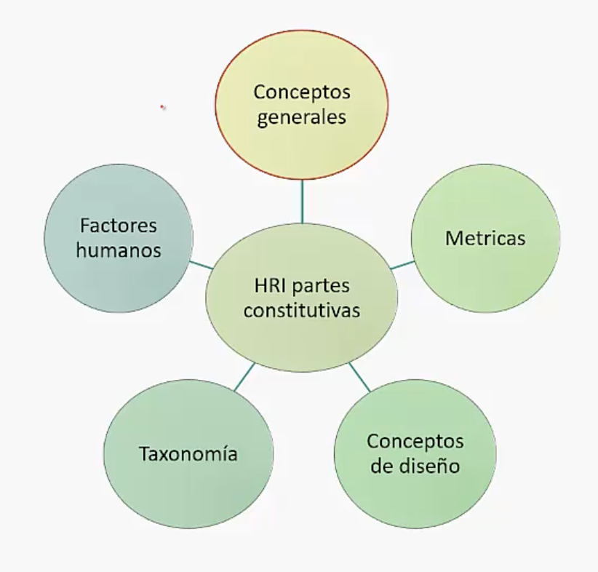
Diseño Sistema HRI
[C]
5

Slide 7
Diseño Sistema HRI - Conceptos Generales
ISO 10218
Sensores para la detección del entorno y el humano
Velocidad máxima 0.25 m/s
Seguridad
ANSI/RIA R15.06 - 2012
ISO/TS 15066
Digital
Interfaz
Análoga
6

Slide 8
Diseño Sistema HRI - Conceptos Generales
+ Productividad
Verbal (PLN)
Comunicación
Objetivo
- Tiempo
No verbal
- Carga
7

Slide 9
Diseño Sistema HRI - Métricas
Tiempo: Maximizar velocidad
Efectividad de la misión
Error: Minimizar error
Cobertura: Lograr objetivo mayor
8

Slide 10
Diseño Sistema HRI - Métricas
Atención del humano
Eficiencia del comportamiento humano
Reconocimiento de problemas
Toma de decisiones
9

Slide 11
Diseño Sistema HRI - Métricas
Confianza en la automatización
Indicadores cognitivos del humano
Estado emocional
Carga de trabajo mental
10

Slide 12
Diseño Sistema HRI - Métricas
Somnolencia
Comodidad y confort
Indicadores fisiológicos del humano
Carga de trabajo físico
Edad
11

Slide 13
Diseño Sistema HRI - Métricas
Rasgos de personalidad
Indicadores psicológicos del humano
Nivel de conocimiento
Habilidades
12

Slide 14
Diseño Sistema HRI - Métricas
Tolerancia a la negligencia
Esfuerzo de interacción
Eficiencia del comportamiento del robot
Demanda de atención
Tiempo libre
Fan Out (# robots que puede operar)
13

Slide 15
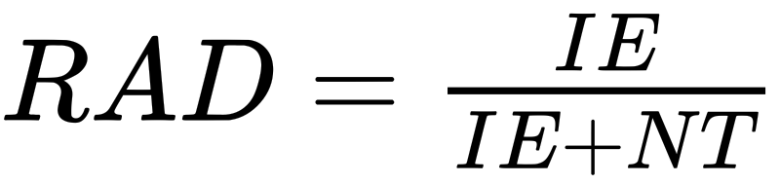
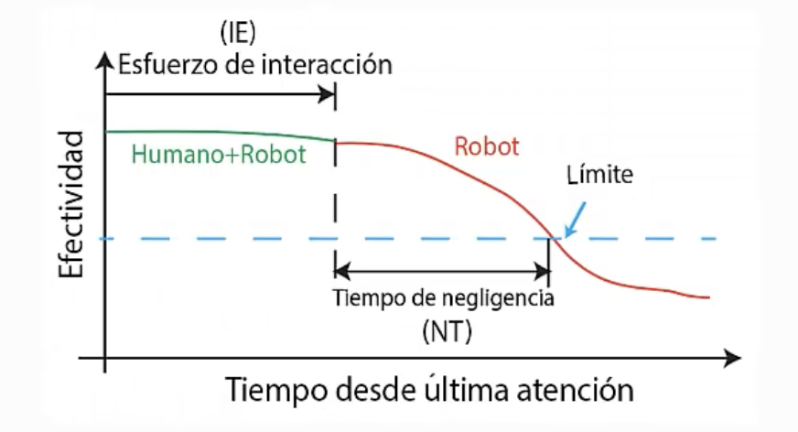


Diseño Sistema HRI - Métricas
[D]
14

Slide 16
Diseño Sistema HRI - Métricas
Métricas Colaborativas
(de equipo)
Métricas Humano
Métricas Robot
15

Slide 17
Diseño Sistema HRI - Conceptos de Diseño
¿Cuánto de la tarea hace?
¿Requiere aprobación para hacer acciones?
Nivel de autonomía
¿Pregunta y/o avisa la acción?
¿Toma decisiones?
16

Slide 18
Diseño Sistema HRI - Conceptos de Diseño
Sensado -> Planificación -> Acción
Modelos
Basados en comportamiento
Modelos híbridos
17

Slide 19
Diseño Sistema HRI - Conceptos de Diseño
Naturaleza de las comunicaciones, intercambio de información
Otros conceptos
Adaptación, entrenamiento y aprendizaje con la interacción
Cantidad de humanos y robots
¿Cómo se debe hacer la tarea? (Task shaping)
18

Slide 20
Diseño Sistema HRI - Taxonomía
Tipo de tarea
Tipo de proximidad física
Soporte de decisiones
Tiempo
Criticidad
Roles
Tipos de robots
Cantidad robots
Cantidad humanos
Nivel interacción
Espacio
Morfología del robot
19

Slide 21
Diseño Sistema HRI - Factores Humanos
Carga de tarea
Índice NASA
Mental
Físico
Esfuerzo
Tiempo
Frustración
Desempeño
20

Slide 22
Diseño Sistema HRI - Factores Humanos
Percepción entorno
Consciencia de la situación
Comprensión situación
Proyección estado futuro
21

Slide 23
Diseño Sistema HRI - Factores Humanos
Confianza en la automatización
Somnolencia y distracciones
Otros
Postura y edad
Estrés y emociones
22

Slide 24
Planificación Automática - IA
Objetivo
Acciones
Plan
Entorno
23

Slide 25
Plan
Estado actual
Acción 1
. . .
Acción n
Objetivo
24

Slide 26
Planificación Clásica
Observable
Determinista
Entorno
Finito
Estático
Discreto
25

Slide 27
Elementos Planificación
Condiciones lógicas
Conjunciones lógicas
Cond 1 ^ Cond 2 ^ . . . ^ Cond n
Lógica de primer orden
26

Slide 28
Elementos Planificación
Estado
Estado
Acciones
Objetivo
Condiciones pre y post
Condición lógica
Algunas condiciones lógicas.
27

Slide 29
Descriptor de Acción
Acción
Precondiciones
Hechos falsos
Hechos ciertos
¿Qué debe cumplirse para poder ejecutar la acción?
¿Qué se vuelve falso al ejecutar la acción?
¿Qué se vuelve cierto al ejecutar la acción?
28

Slide 30
Descriptor de Acción
Estado i
Precondiciones
Acción
Eliminar hechos falsos de i
Estado j
Agregar hechos ciertos de i
29

Slide 31
Planificación - Espacio de Estados
estado
acción
30

Slide 32
Planificación - Espacio de Estados
estado
acción
estado inicial
objetivo
31

Slide 33
Planificación - Espacio de Estados
estado
acción
estado inicial
objetivo
plan
32

Slide 34
Planificación - Espacio de Estados
Algoritmos sobre condiciones lógicas
Algoritmos de grafos
Algoritmos de fuerza bruta
Unificar precondiciones y efectos de las acciones
First search
A*
Combinaciones de acciones
33

Slide 35
Planificación - Espacio de Planes
Estado inicial
Algoritmo PSP
Plan
Objetivo
34

Slide 36
Planificación - Espacio de Planes
Open Goals
Precondición de acción no es efecto de ninguna acción
Configurar acción para el efecto deseado
Crear o editar acción
35

Slide 37
Planificación - Espacio de Planes
Threats
Precondición de acción se elimina por efecto de alguna acción
Configurar acciones para evitar eliminar precondición
Ordenar o editar acciones
36

Slide 38
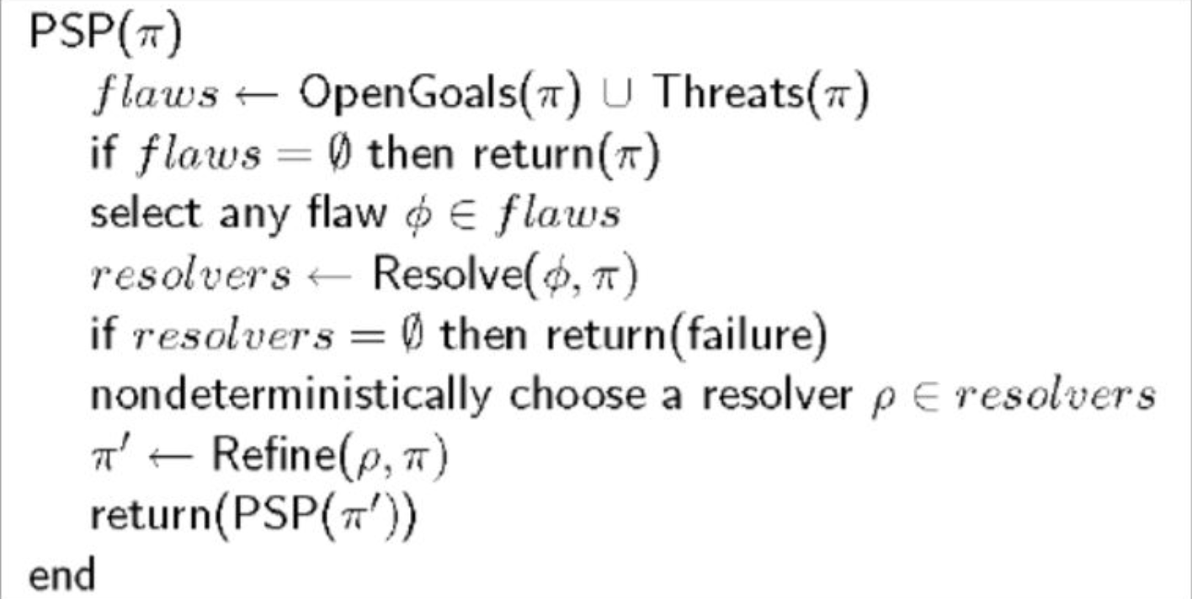
Planificación - Espacio de Planes
[E]
37

Slide 39
Lenguaje PDDL
(Planning Domain Definition Language)
Acciones
Fichero del dominio
Predicados
Estándar para planificación
Estado inicial
Fichero del problema
Objetivos
Objetos
38

Slide 40
Task Planning + Cobótica
Entorno cobótico
Algoritmos (IA)
Plan
PDDL
Comunicación
Métricas
Acciones
Motion Planning
39

Slide 41
Referencias
[A,B,C,D] Vásconez, J. P. (2023). Robótica: Interacción Humano-Robot – Teoría y Aplicaciones. Curso en línea en Udemy. https://www.udemy.com/course/interaccion-hombre-robot-teoria-y-aplicaciones
[E] Bazilio, L. (2021). Inteligencia Artificial: Planificación Automática Desde Cero. Curso en línea en Udemy. https://www.udemy.com/course/inteligencia-artificial-planificacion-automatica-desde-cero/?couponCode=ST20MT190425G1
40

